Slide 1
OWL-S
Semanttinen Web - seminaari

Slide 2
Perusta
XML : rakenteinen tieto
RDF : kolmikot
OWL : ontologiat
OWL-S : verkkopalveluita kuvaava ontologia

Slide 3
Miksi OWL-S ?
Semanttinen web pyrkii helpottamaan webpalveluiden koostamista OWL-S:n avulla.
Palvelun tarjoaja kuvaa palvelunsa OWL-S:n tarjoaman standardoidun sanaston avulla
Palvelun koostaja (agentti) voi automaattisesti löytää sopivan palvelun ja aloittaa sen käytön

Slide 4
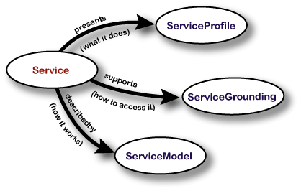
OWL-S korkean tason rakenne

Slide 5
Profiili (”mitä palvelu tekee”)
Palvelun tarjoaja
  Tekninen ylläpitäjä, asiakaspalvelu
Palvelun toiminnan kuvaus
  Kertoo mitä syötteitä, tulosteita, esiehtoja ja muutoksia maailmassa aiheutuu
Kuvailevat luokitukset
  Laatuluokka
  taksonomia

Slide 6
Prosessi(”miten palvelu toimii”)
Kertoo kuinka asiakas voi toimia/kommunikoida toimittajan kanssa
Määritellään syötteet, tulosteet, esiehdot ja tilamuutokset yksityiskohtaisesti
Atomiset ja kootut prosessit

Slide 7
Maadoitus
Kuinka palvelu saavutetaan
Protokollat, viestiformaatit, ositteet, serialisointi
Mäpätään abstrakti prosessikuvaus konkreettisiksi toimenpidekuvauksiksi (IO)
WSDL kuvaa web-palvelun toiminnallisuuden
SOAP

